Slide 1
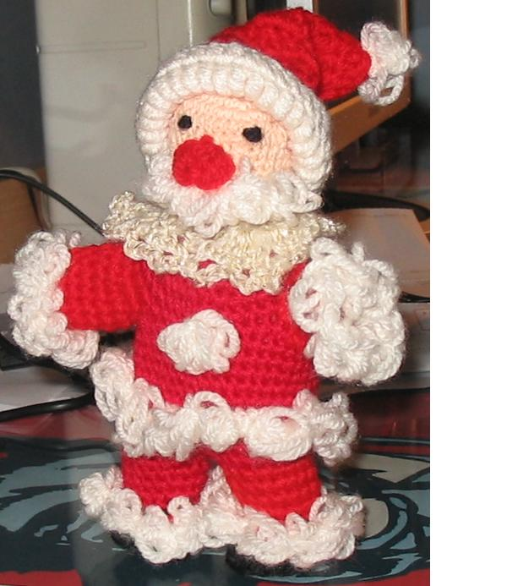
Mikołajki w Żułowie
07.12.2011

Slide 2
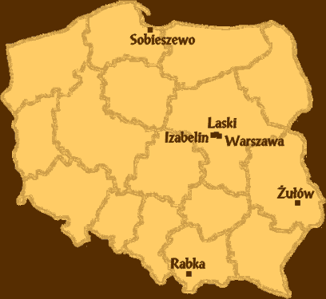
Dom Pomocy Społecznej w Żułowie pn. „Zakład Opiekuńczo-Rehabilitacyjny dla Niewidomych Kobiet”, położony jest na terenie malowniczej
gminy Kraśniczyn
powiatu
Krasnostawskiego
(22 km. od
Krasnegostawu),
w województwie
lubelskim,
na trasie Chełm – Zamość.

Slide 3

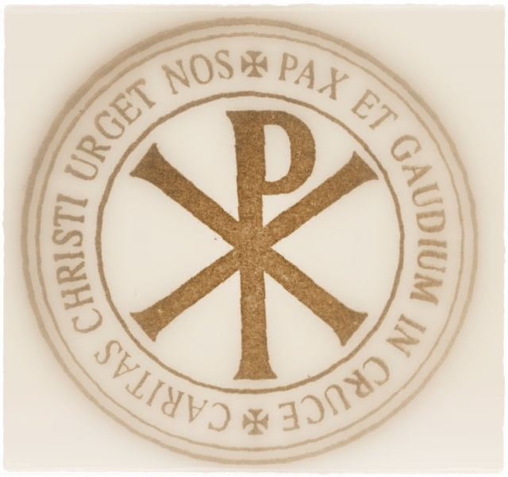
Dom jest placówką Towarzystwa Opieki
nad Ociemniałymi w Laskach,
które zostało założone w 1911 r.
przez ociemniałą Różę Czacką,
późniejszą Matkę
Elżbietę.
W 1918 r. założycielka Towarzystwa
powołała Zgromadzenie Sióstr
Franciszkanek Służebnic Krzyża,
które po dzień dzisiejszy służy
osobom niewidomym na każdym
etapie ich życia.

Slide 4
Ośrodek w Żułowie prowadzony jest od 1939 r. przez Siostry Franciszkanki i Współpracowników Świeckich.
Tak długi okres działalności jak również zatrudnianie wykwalifikowanych pracowników zespołu terapeutyczno-opiekuńczego, sprawiają, że Dom jako jedyny w Polsce posiada specjalizację i ogromne doświadczenie w niesieniu pomocy kobietom z dysfunkcją narządów wzroku.

Slide 5
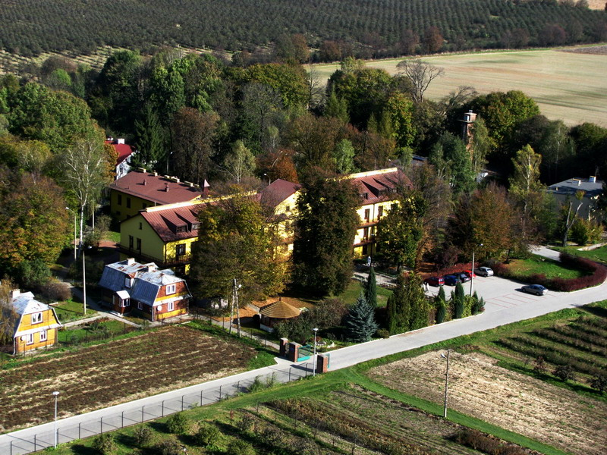
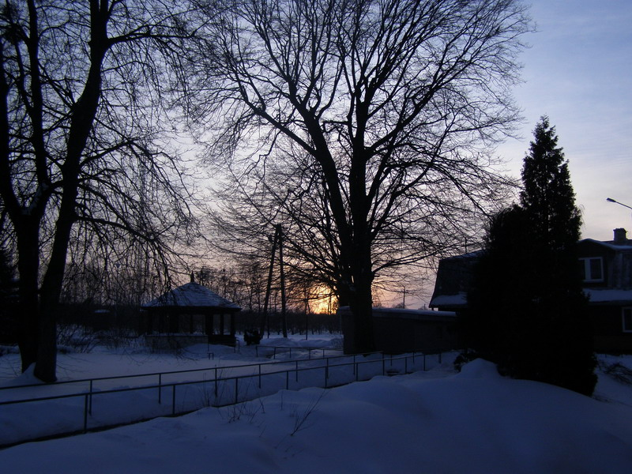
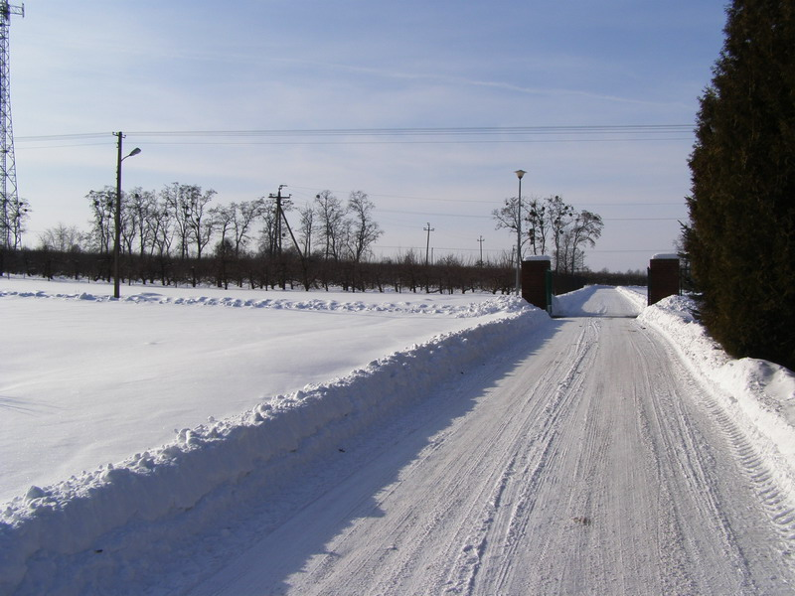
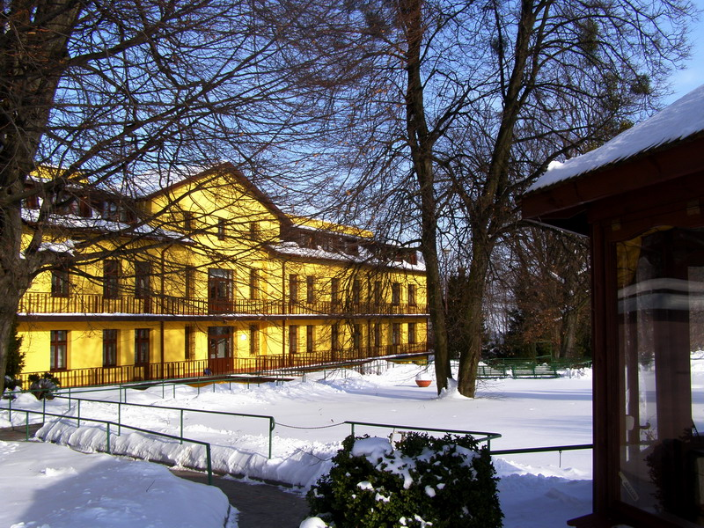

Slide 6
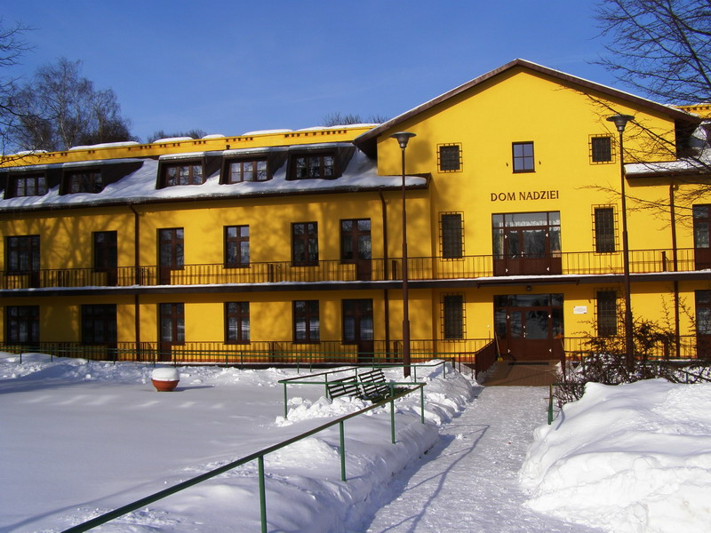

Slide 7
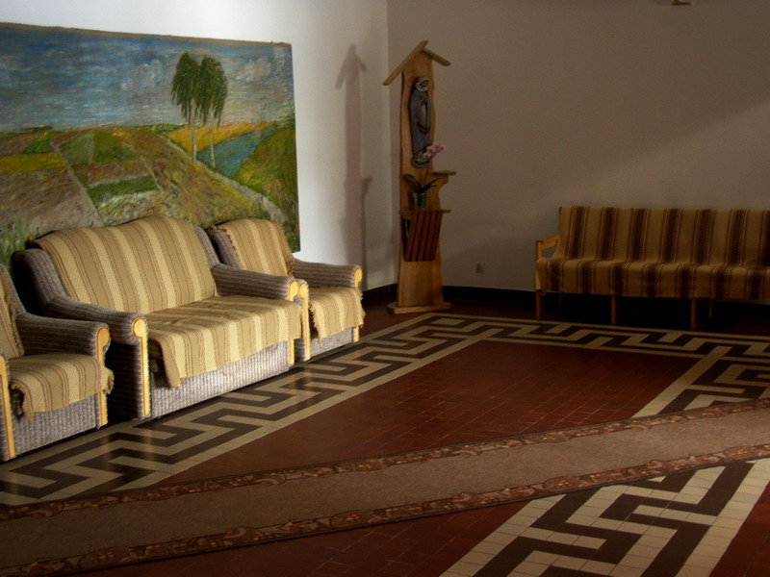
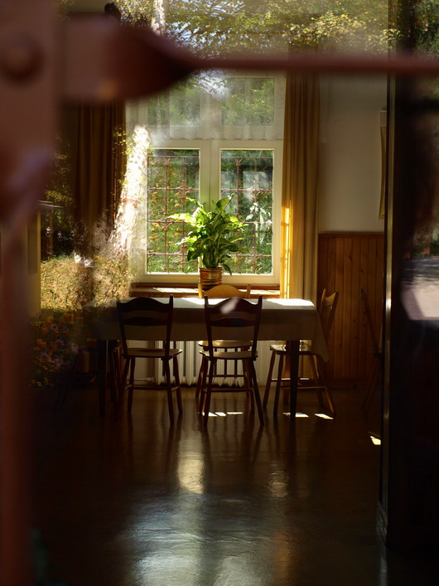
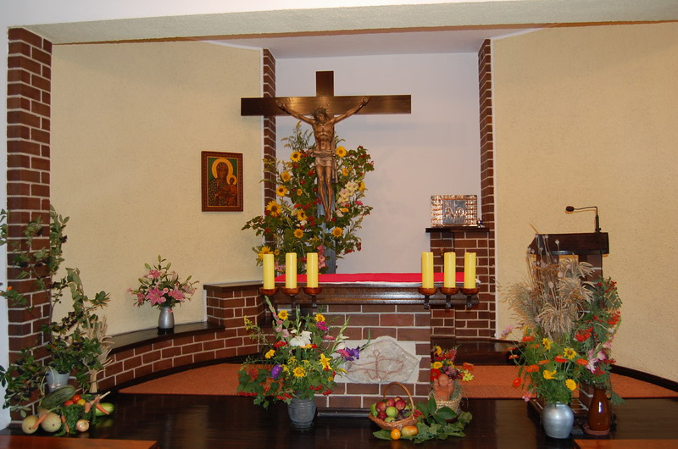

Slide 8
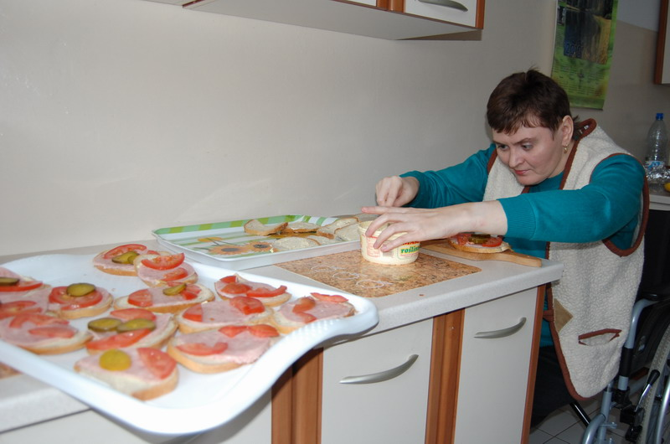
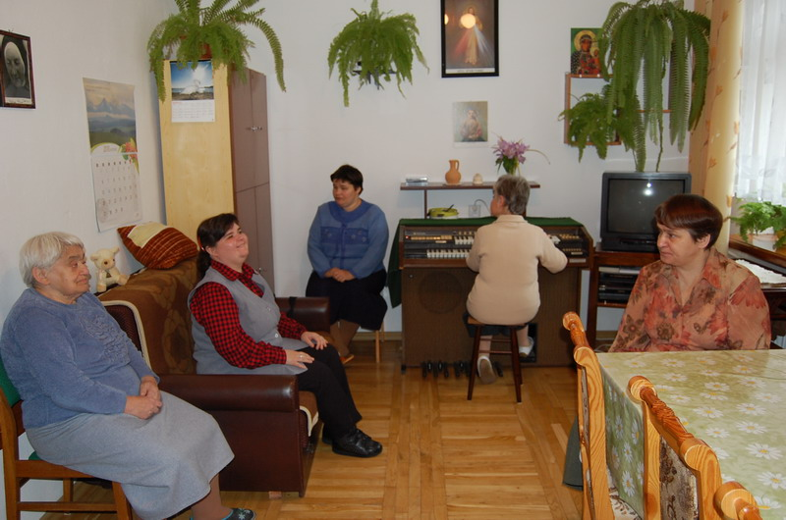
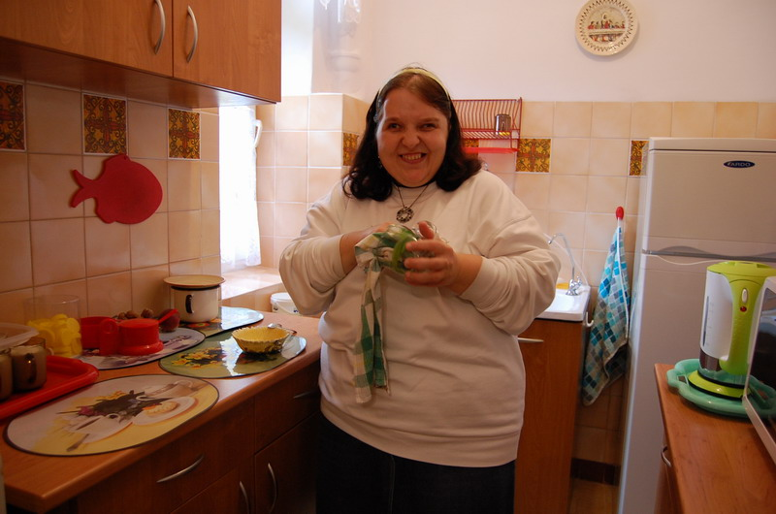
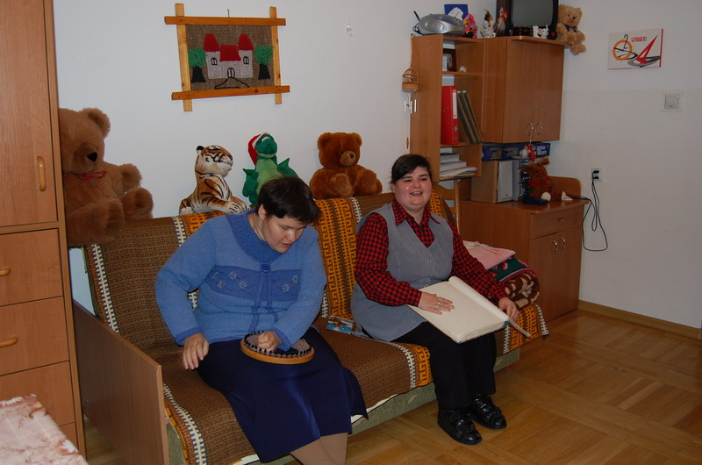

Slide 9
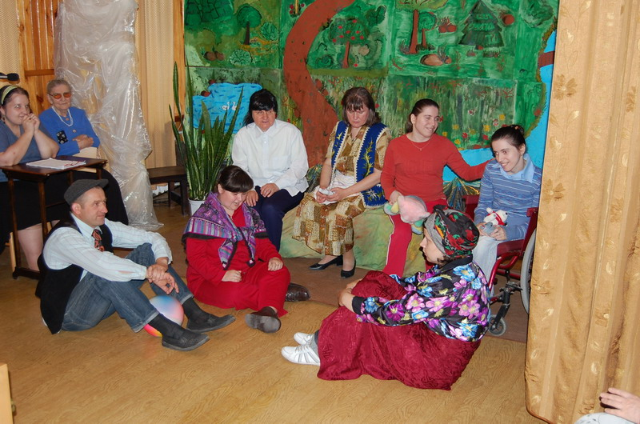

Slide 10
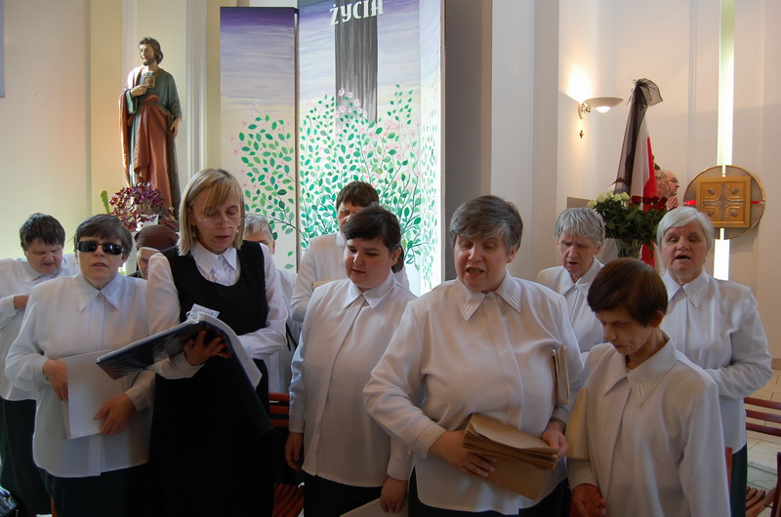

Slide 11
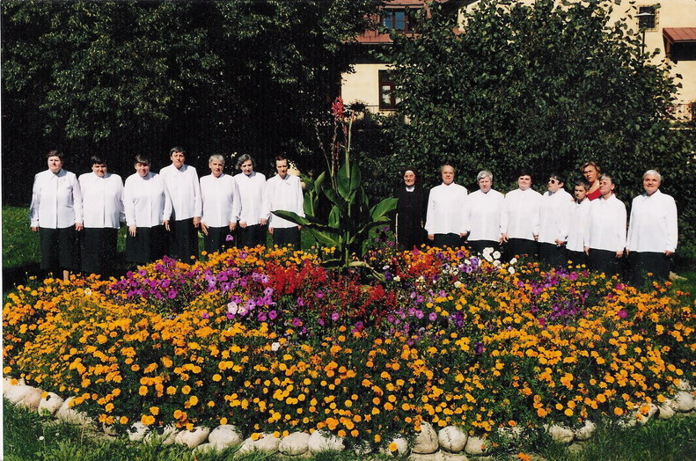

Slide 12
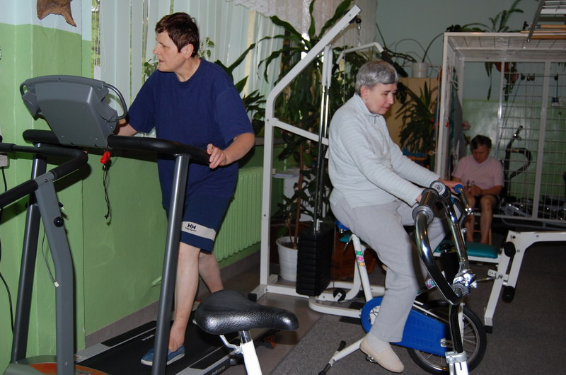

Slide 13
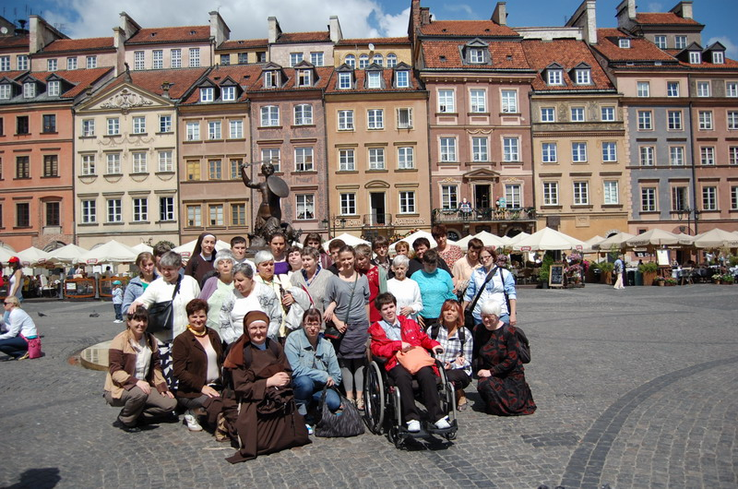

Slide 14
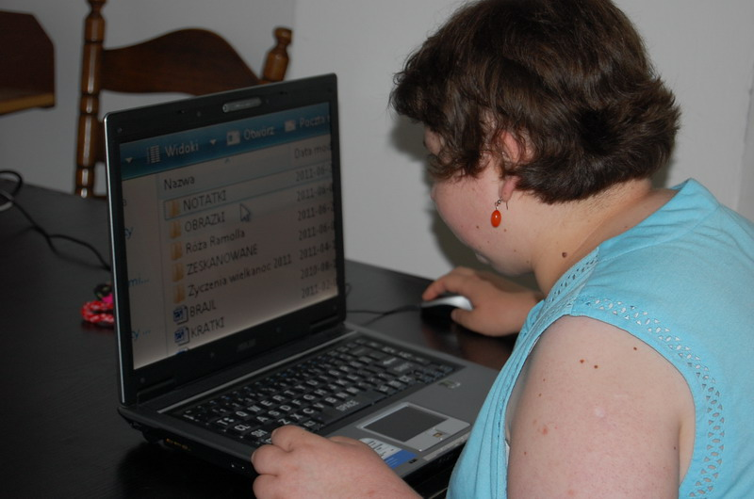

Slide 15
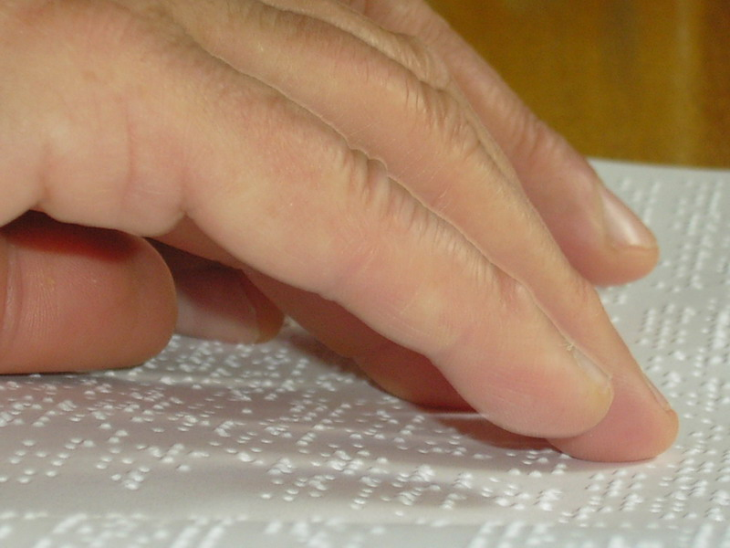

Slide 16
Na terenie ośrodka od 1995 r. funkcjonuje Warsztat Terapii Zajęciowej.
Głównym celem prowadzonych zajęć terapeutycznych jest osiągnięcie
przez uczestników jak największej samodzielności i zaradności społecznej.
W zajęciach WTZ uczestniczą także mieszkanki DPS

Slide 17
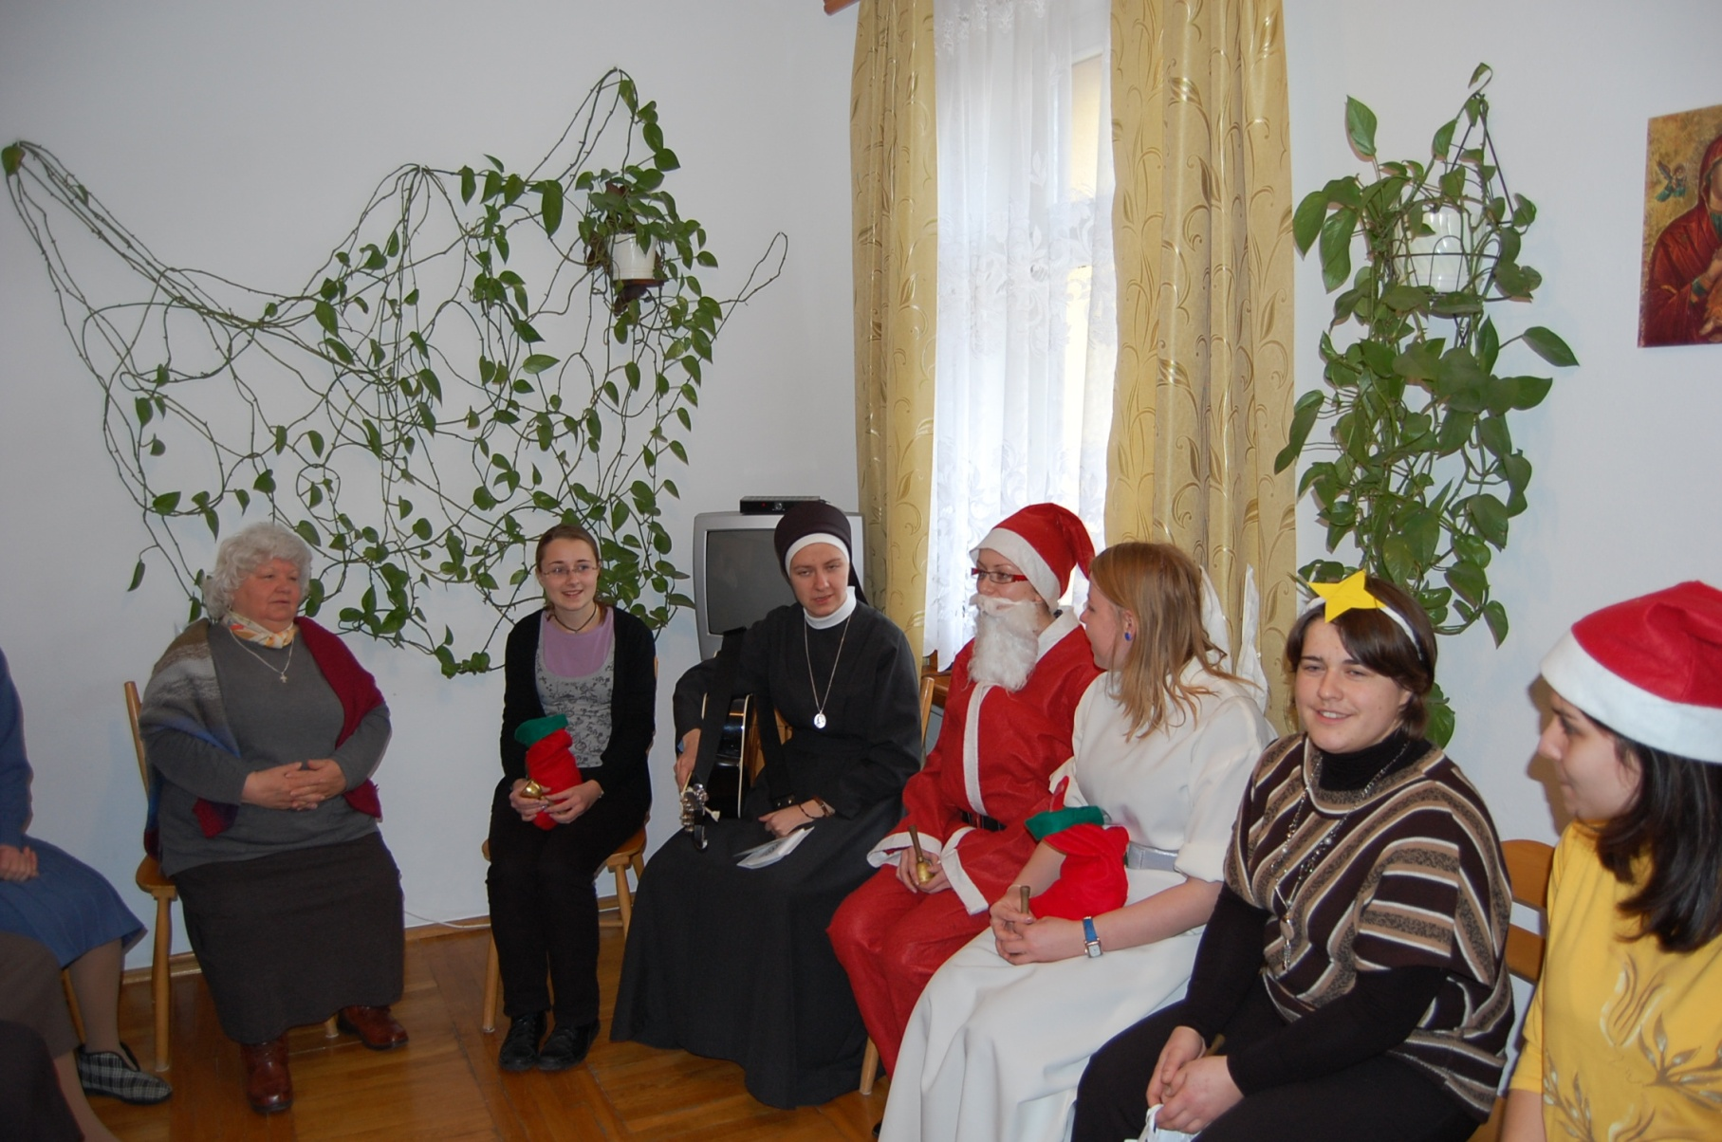

Slide 18
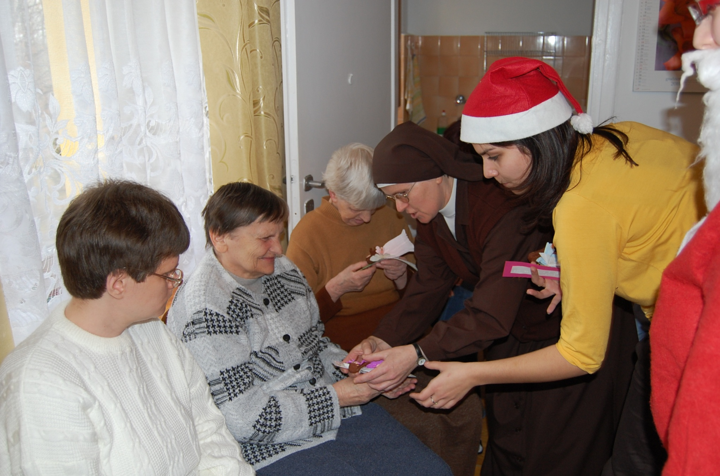

Slide 19
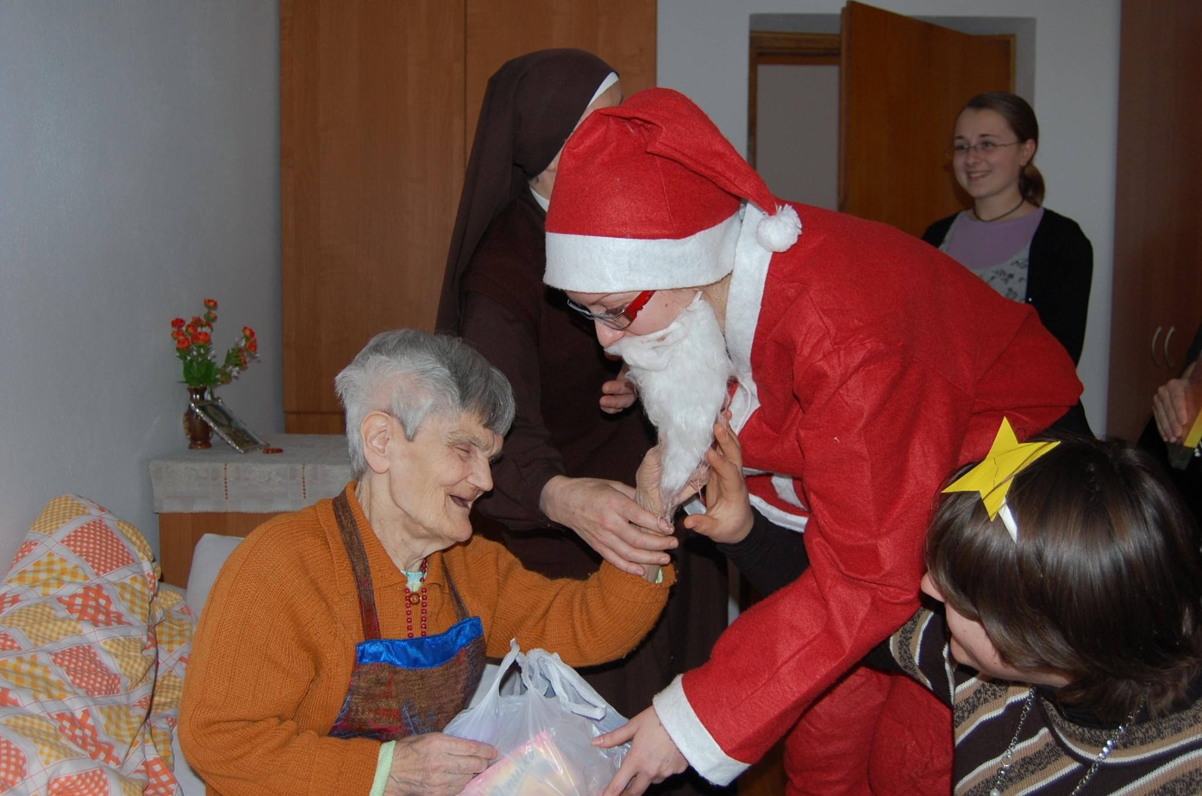

Slide 20
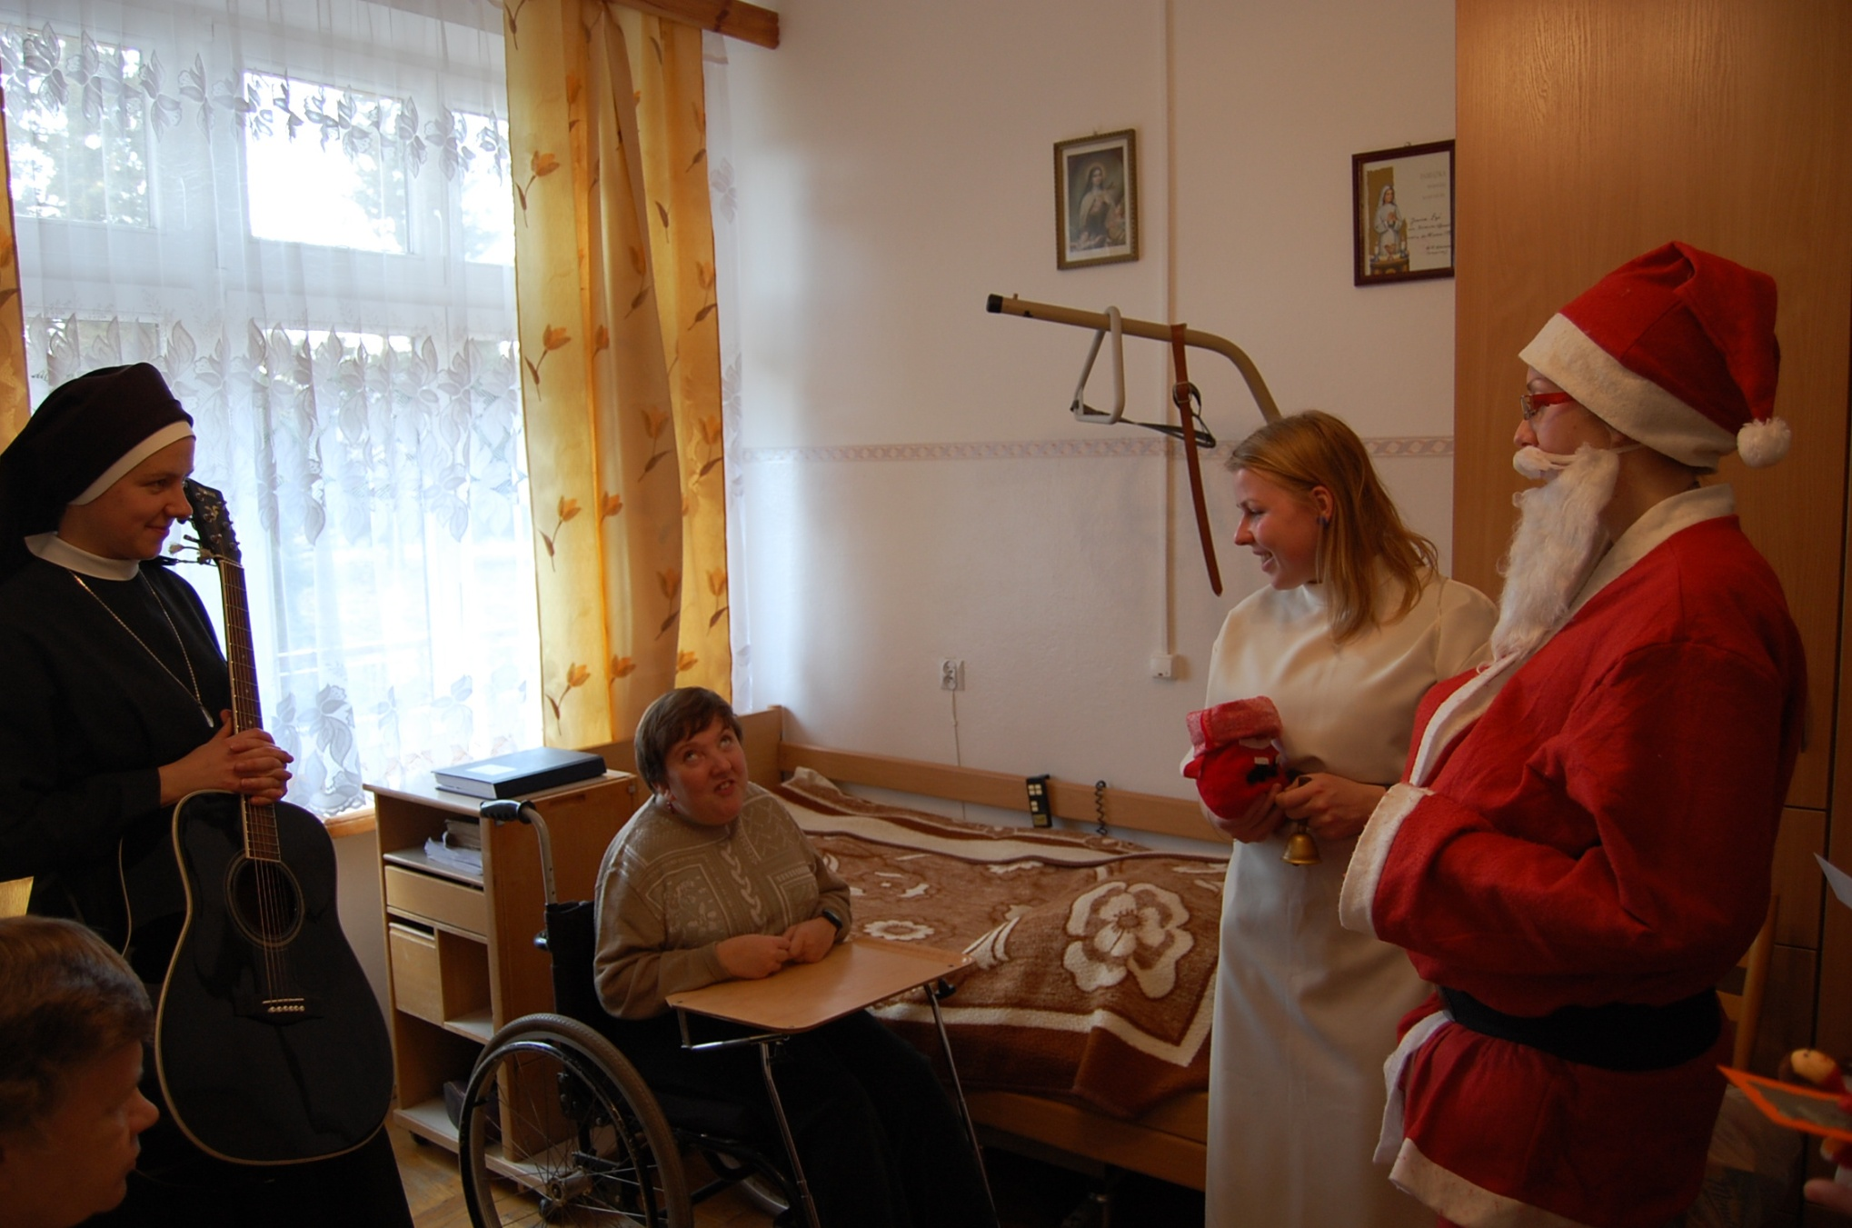

Slide 21
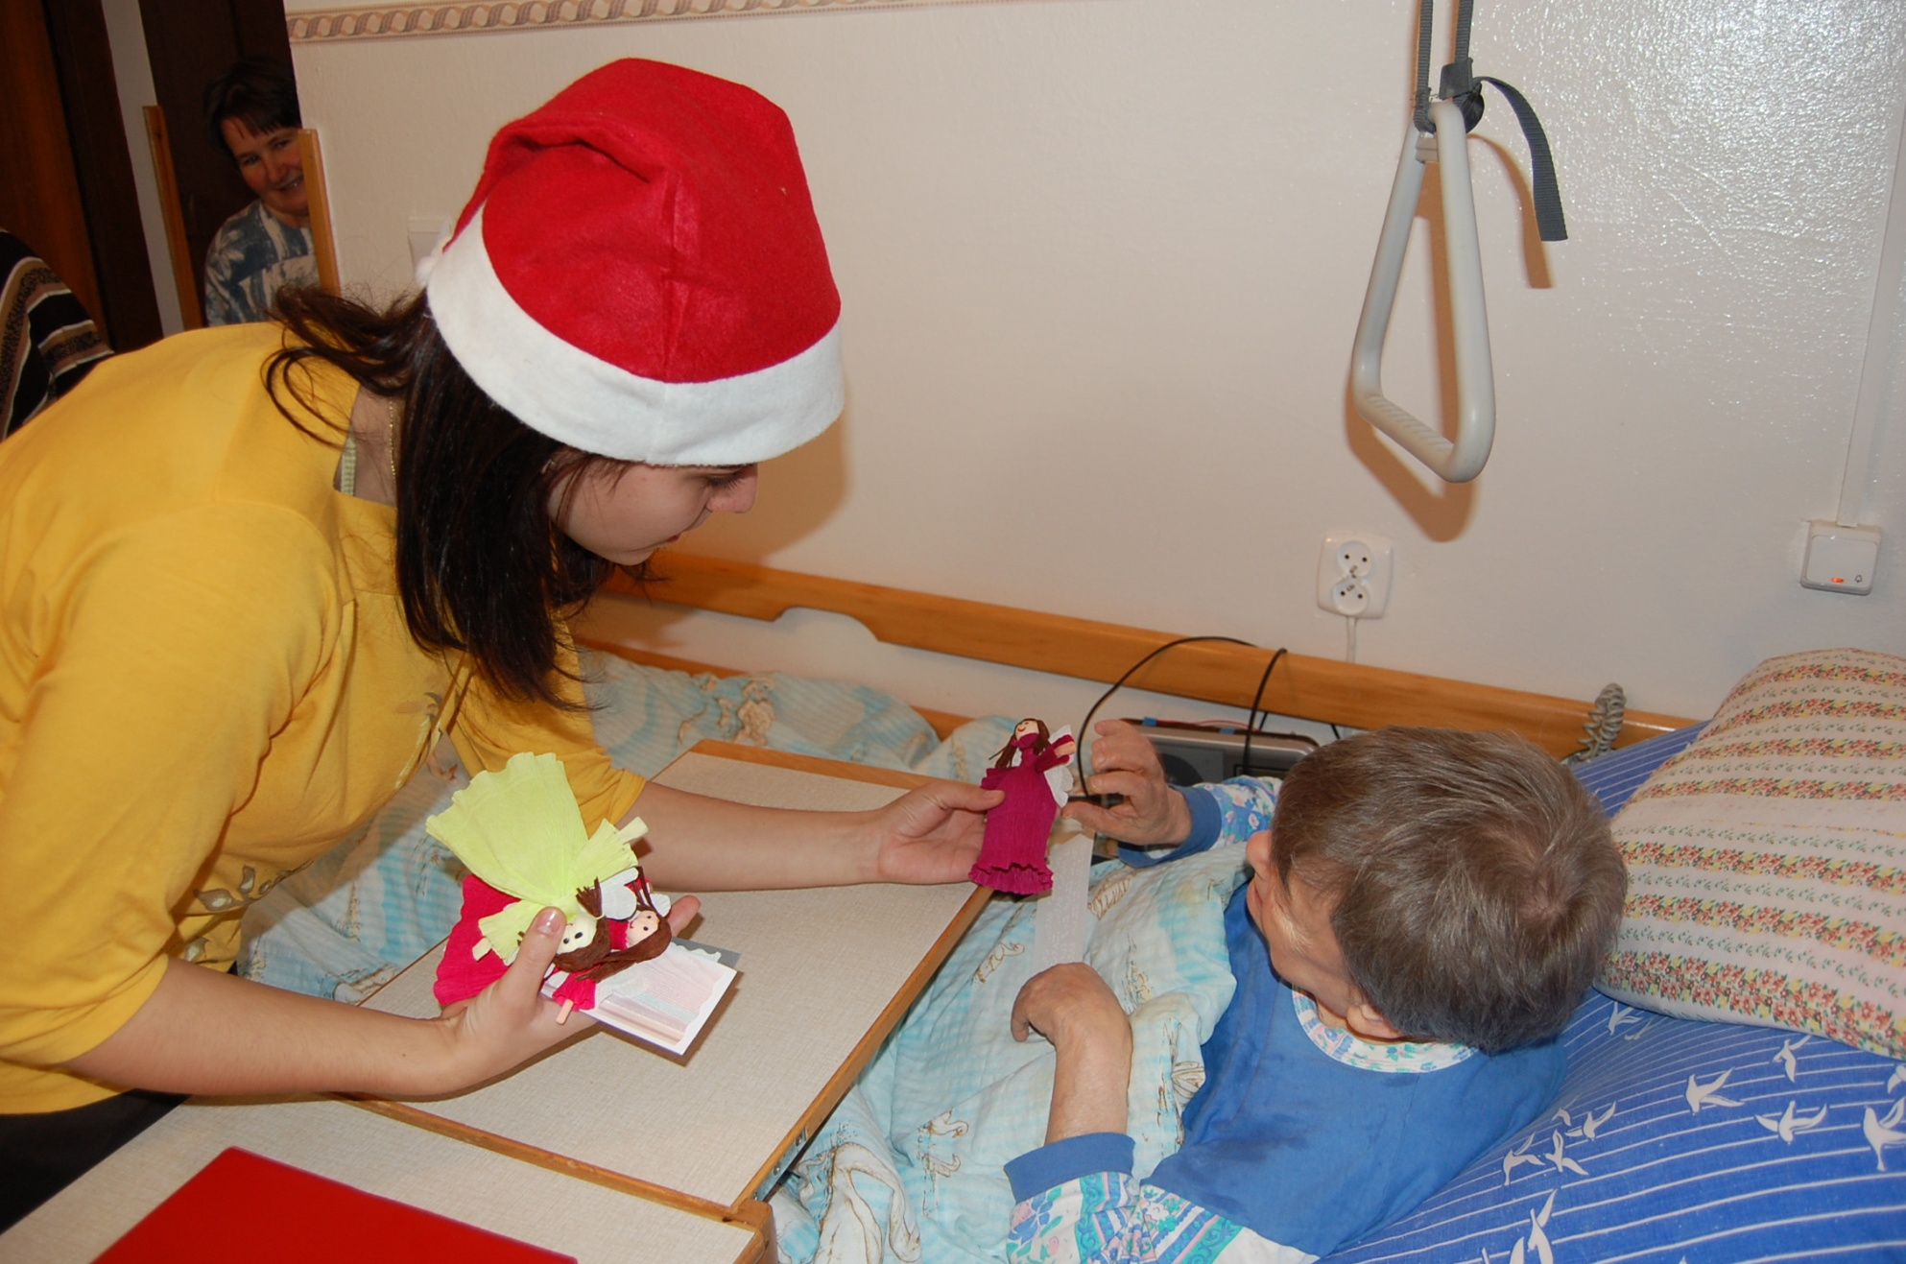

Slide 22
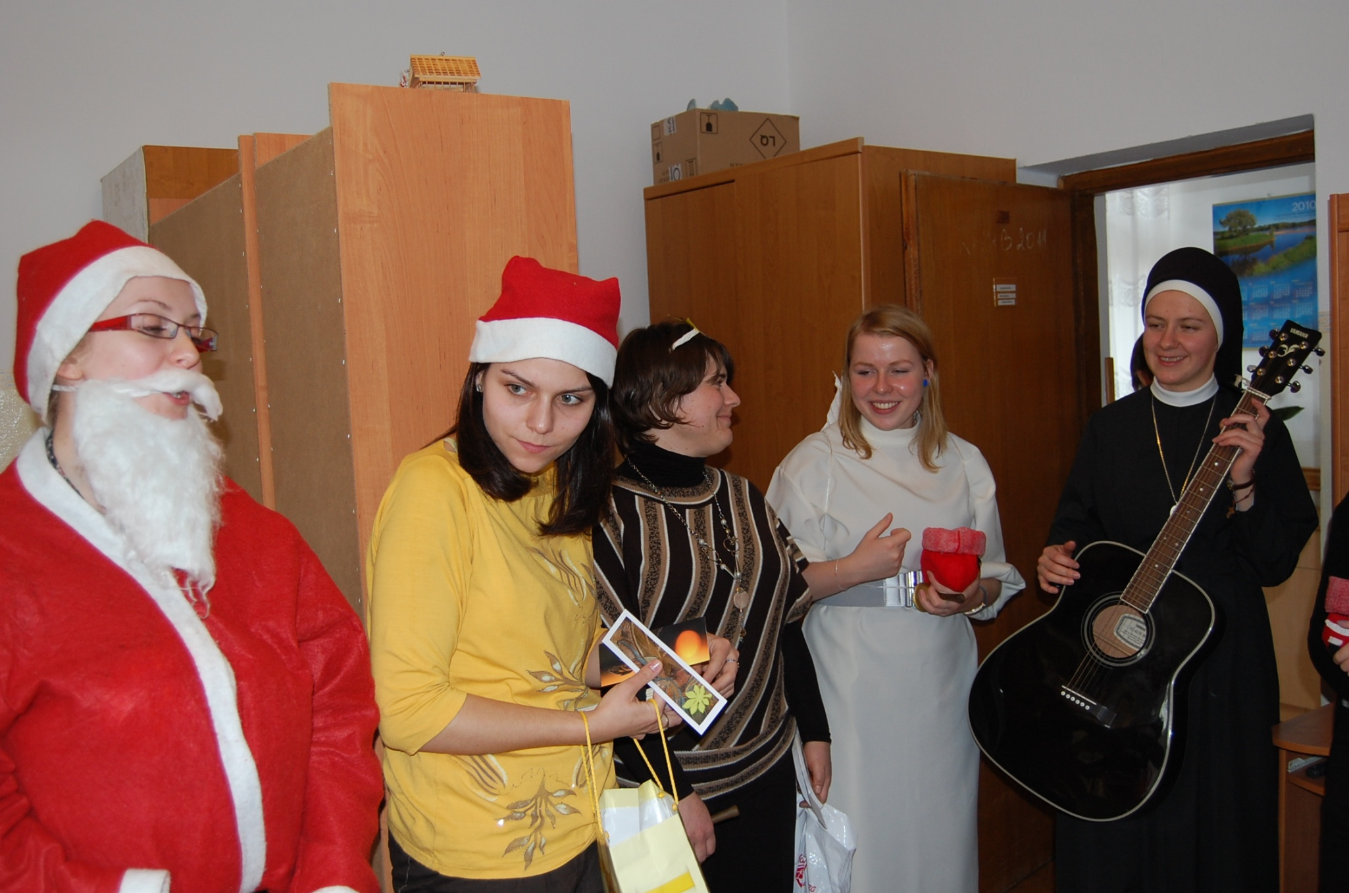

Slide 23
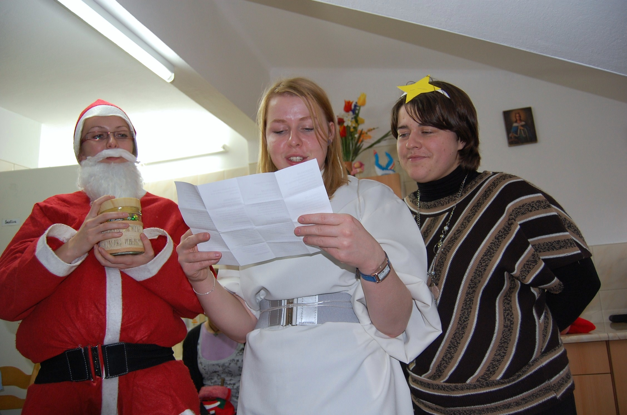

Slide 24
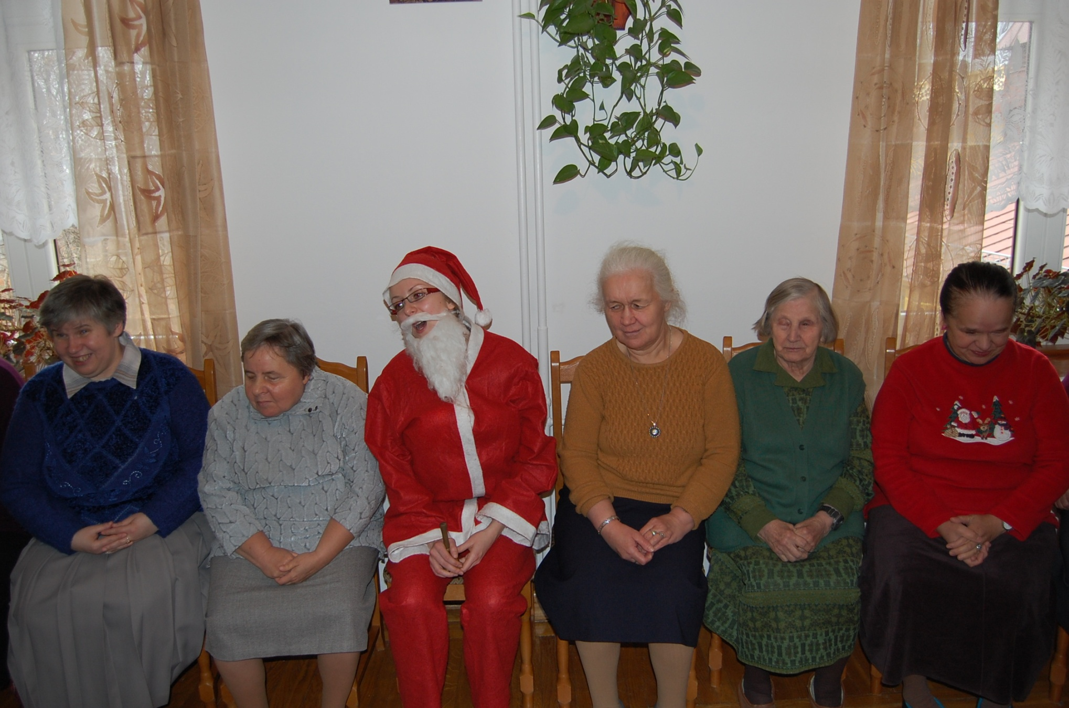

Slide 25
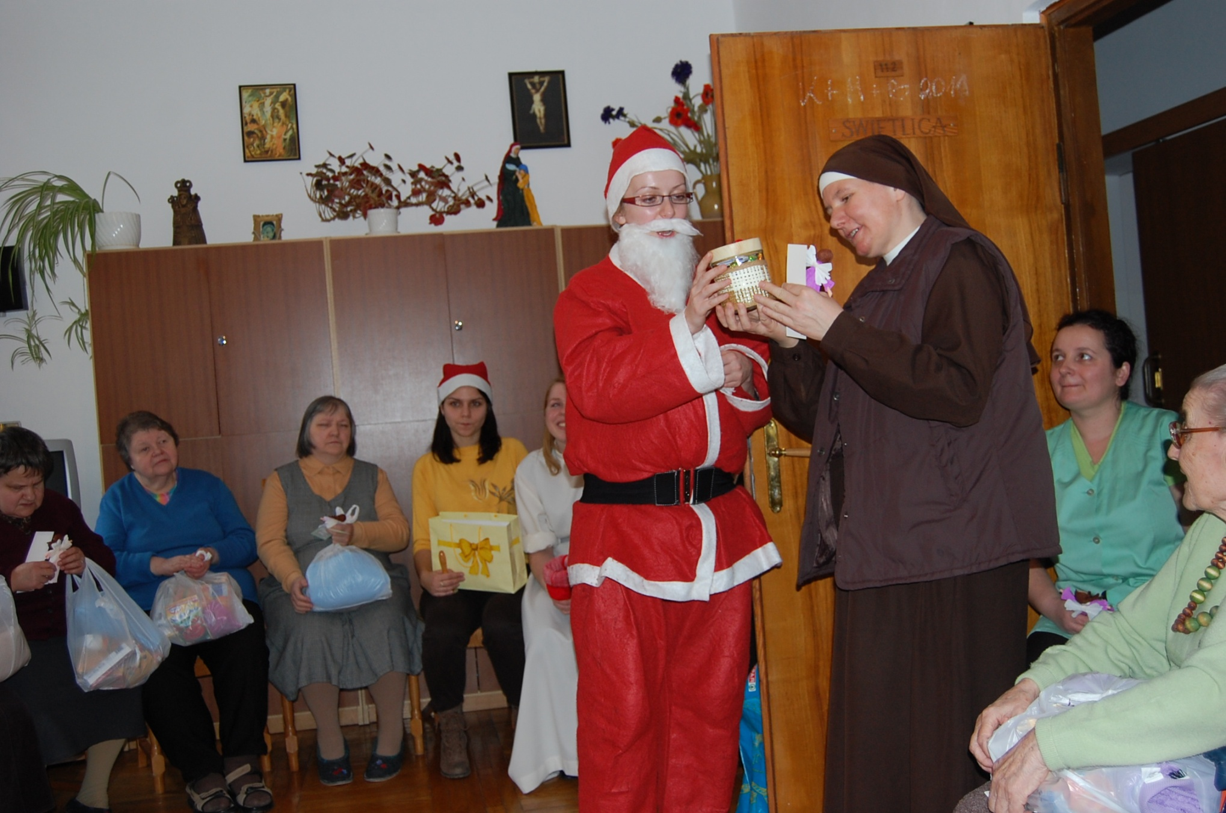

Slide 26
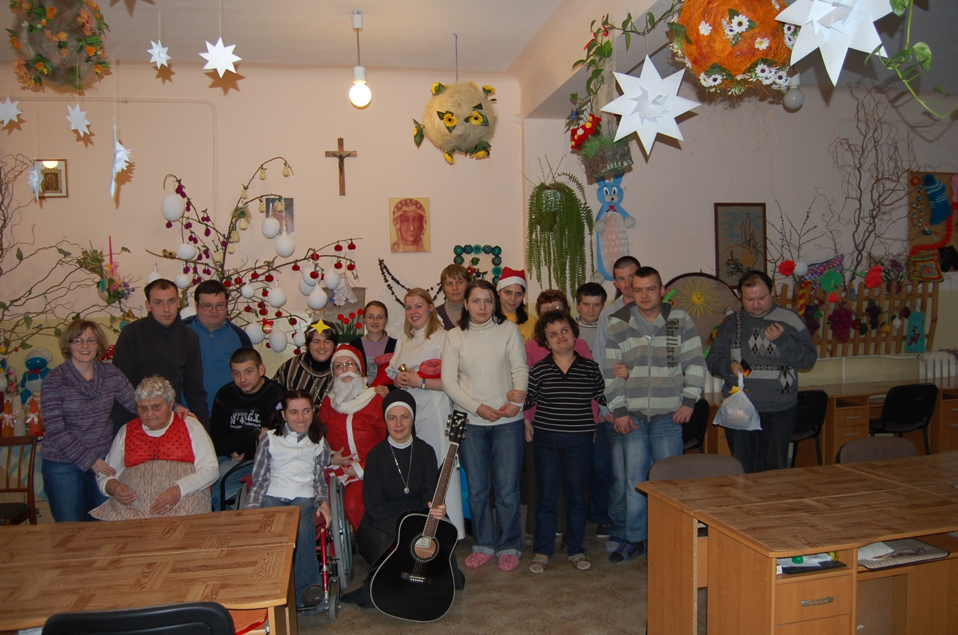

Slide 27
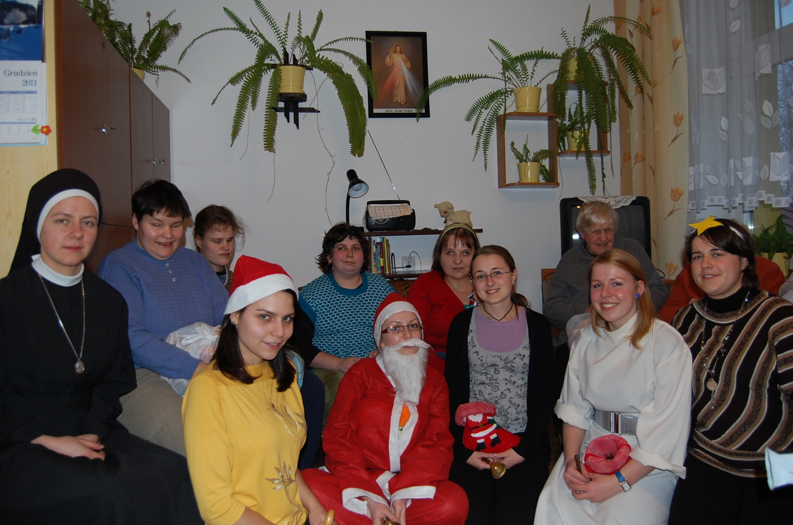

Slide 28
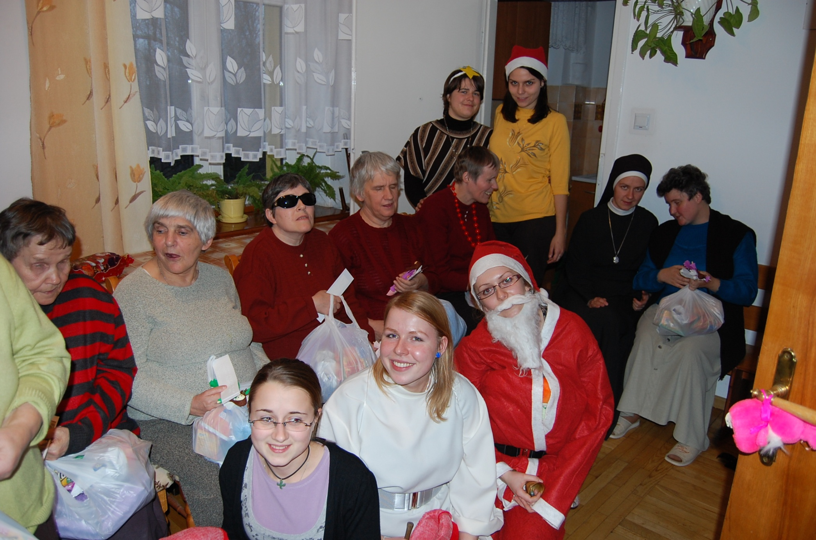

Slide 29

Mikołaj został zaproszony ze swoją świtą do Żułowa w czerwcu – na ucztę truskawkową☺
Kto wie…
może się
skusi???!!

